Slide 1
Analiza impactului pandemiei asupra mediului economic din România
Echipă:
Apetrei Andrei – Paul
Curcă Moisiuc Diana
Turbincă Tudor
Velicu Alexandru

Slide 2
Project analysis slide 6
Criza provocată de COVID-19
Pandemia a avut un impact negativ asupra economiei. Statele lumii încercă metode de relansare a economiei.
Criza provocată de pandemie s-a simțit cel mai mult în domeniul medical, care de multe ori în această perioadă a fost suprasolicitat.
Pandemia de coronavirus a afectat toate domeniile de activitate.
Omenirea a trebuit să accepte izolarea, foarte multe activitați au fost întrerupte, iar o parte bună din populație nu a desfășurat nici un fel de activitate
Chiar și în momentul de față se caută cele mai sigure soluții pentru gestionarea crizei.
Majoritatea companiilor au fost nevoite să-și trimită angajați să lucreze de acasă.

Slide 3
Project analysis slide 2
Proiect
Documentație
Web Scraping
Construirea bazei de date
PROIECT
Curățare, Tokenizare-Lematizare
Adnotare articole
Analiză
Interfață

Slide 4
Project analysis slide 3
Implementare proiect
Integrarea proiectului
Concurența
ECOLOGICAL ANALYSIS
Analiză economică
Am reușit să ducem la bun sfârșit toate modulele pe care ni le-am propus, astfel avem un site în care utilizatorul poate căuta articole despre impactul economic asupra mediului economic
Concurența pentru site-ul nostru este destul de numeroasă. Pentru informații economice utilizatorii pot accesa site-urile deja consacrate în articole pe domeniul economic.
Putem spune că în urma finalizarii proiectului am adaugat o evaluare suplimentară a impactului economic în România
Rezultatul final este că utilizatorii au un nou site în care pot să caute infromații despre impactul pandemiei asupra mediului economic din României

Slide 5
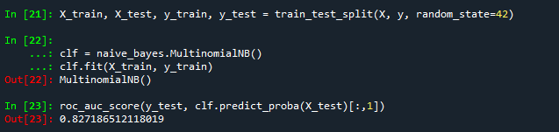
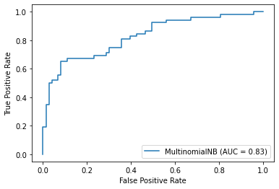
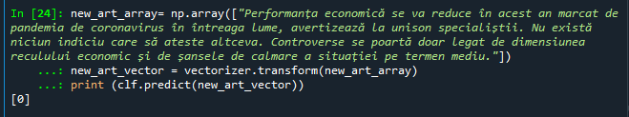
Project analysis slide 5
Naive Bayes
Naive bayes
Testarea Predictie
Grafic curba roc
Putem observa că predicția realizează cu succes încadrarea articolelor
Se poate observa de pe grafic că curba tinde spre 1

Slide 6
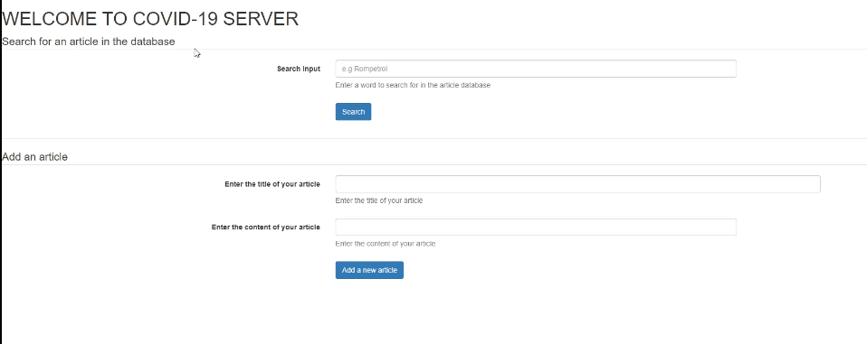
Interfață site

Slide 7
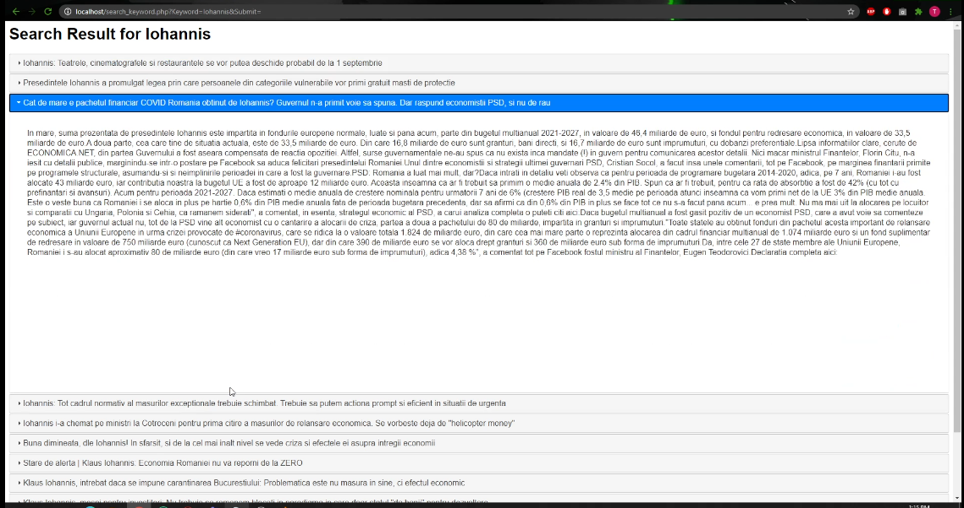
Cautare Iohannis pe site și rezultatul cautării

Slide 8
Vă mulțumim!
Echipă:
Apetrei Andrei – Paul
Curcă Moisiuc Diana
Turbincă Tudor
Velicu Alexandru

